Slide 1
РОЗРОБКА ВЕБСИСТЕМИ ДЛЯ АВТОМАТИЗОВАНОГО ОБЛІКУ, АНАЛІЗУ ТА ПРОГНОЗУВАННЯ ВИТРАТ НА ЦИФРОВІ ПІДПИСКИ
КИЇВСЬКИЙ НАЦІОНАЛЬНИЙ УНІВЕРСИТЕТ ІМЕНІ ТАРАСА ШЕВЧЕНКА
Факультет компʼютерних наук та кібернетики
Кафедра інтелектуальних програмних систем
Курсова робота
на тему:
Виконала студентка 3-го курсу
ОПП «Програмна інженерія»
Сенечко Дана Володимирівна
Науковий керівник:
асистент кафедри інтелектуальних програмних систем
доктор філософії
Ількун Олександр Петрович

Slide 2
Актуальність та мета роботи
$623 млрд
обсяг глобального ринку підписок у 2025 р. (Research and Markets)
✕ 2.5
у стільки разів більше витрачають; очікують $86/міс, реально $219/міс (C+R Research)
89%
споживачів систематично недооцінюють власні витрати
Проблема: ручні трекери (Bobby, Subby) не мають автодетекції підписок. Автоматичні (Rocket Money, Monarch Money) підключаються через Plaid, який підтримує лише банки США і Канади. Для України безкоштовного спеціалізованого рішення немає.
Мета: проєктування та реалізація вебсистеми обліку підписок з автоматичною детекцією через Monobank API, імпортом виписок у форматах CSV/XLS/XLSX та системою сповіщень через Telegram-бота.

Slide 3
Аналіз існуючих рішень
Критерій
Bobby/Subby
Rocket Money/Pocket Guard
Розроблена система
Автоматична детекція підписок
✗
✓
✓
Підтримка UAH / українських банків
✓
✗
✓
Безкоштовно
✓ / частково
✗
✓
Ручний облік
✓
✗
✓
Telegram-сповіщення
✗
✗
✓
Перший клас не має автодетекції, другий — не підтримує українські банки та є платним.

Slide 4
Технологічний стек та архітектура
Технологічний стек
Тришарова архітектура
JavaScript
Node.js
Клієнт (SPA) HTML / CSS / JS
Express
MongoDB + Mongoose
Routes HTTP маршрути — 17 ендпоінтів
HTML5 / CSS3
Telegraf
Controllers + Services Бізнес логіка та обробка даних
MongoDB (Mongoose) User⋅Subscription⋅Transaction
Один процес: HTTP API⋅статичний SPA⋅Telegram-бот (long polling)⋅cron-планувальник (09:00 щодня)⋅Railway

Slide 5
Алгоритм автоматичної детекції підписок
Фільтрація і групування
Аналіз інтервалів
Збереження результатів
Лише витрати (відʼємна сума)
MCC коди: 5815, 5817, 7372, 4816…
Назви сервісів: Netflix, Spotify, YouTube, Apple, Google…
Виключення посередників (Steam, Epic Games…) та платежів, повернутих за 48 год
Середнє арифметичне різниць дат між транзакціями групи
< 9 днів — weekly; 9-100 днів — monthly; 100-400 днів — yearly; > 400 днів — custom
Відомий сервіс з однією транзакцією — monthly за замовчуванням
Перевірка дубліката: збіг назви, ±10% збіг суми
Нова — source: monobank / csv
nextBillingDate привʼязується до дня місяця найстарішої транзакції (запобігає зміщенню)
1
2
3

Slide 6
REST API та структура бази даних
User
Subscription
Transaction
17 маршрутів у 5 групах
3 колекції MongoDB
Реєстрація, вхід, JWT, відкликання
1
/auth
⋅ passwordHash (bcrypt) ⋅ monobankToken (AES-256)
⋅ tokenVersion (відкликання JWT)
/subscriptions
CRUD + toggle статусу
/monobank
Токен, синхронізація, статус
2
⋅ billingCycle, nextBillingDate
⋅ source: manual/monobank/csv
/import
CSV / XLS / XLSX виписки
/forecast
Прогноз на 3/6/12 місяців
3
⋅ externalId (sparse-індекс) ⋅ amount, mcc, description
⋅ MD5-хеш для дедуплікації CSV
JWT auth — validate — controller — errorHandler

Slide 7
Ключові модулі системи
Monobank API
⋅ Токен шифрується AES-256-CBC + унікальний IV; зберігається як hex(IV):hex(ciphertext)
⋅ 90 днів = 3 запити ✕ 31 день з паузою 61 сек (ліміт Monobank 1 запит / 60 сек)
⋅Upsert за externalId — повторна синхронізація ідемпотентна, дублів немає
Імпорт CSV / XLS / XLSX
⋅ Monobank CSV/XLS (uk + en) та ПриватБанк XLSX
⋅ XLS Monobank: блок метаданих клієнта перед таблицею — алгоритм шукає рядок з ≥ 5 стовпців
⋅ Нормалізація NFC (кирилиця у XLS = NFD); MD5 (дата+сума+опис) для дедуплікації
Telegram-бот
⋅ /start <token> — одноразовий 32-hex токен, TTL 15 хв; /subscriptions; /upcoming (7 днів)
⋅ Щодня о 09:00 через node-cron: advancePastDates() + сповіщення за N днів до nextBillingDate
⋅ Усі рядки екрануються за специфікацією Telegram MarkdownV2
Прогнозування витрат
⋅ Горизонт: 3/6/12 місяців — повний список дат і сум майбутніх списань
⋅ Розподіл витрат за валютами у розрізі місяців
⋅ Підписки з застарілою nextBillingDate автоматично просуваються вперед щодня

Slide 8
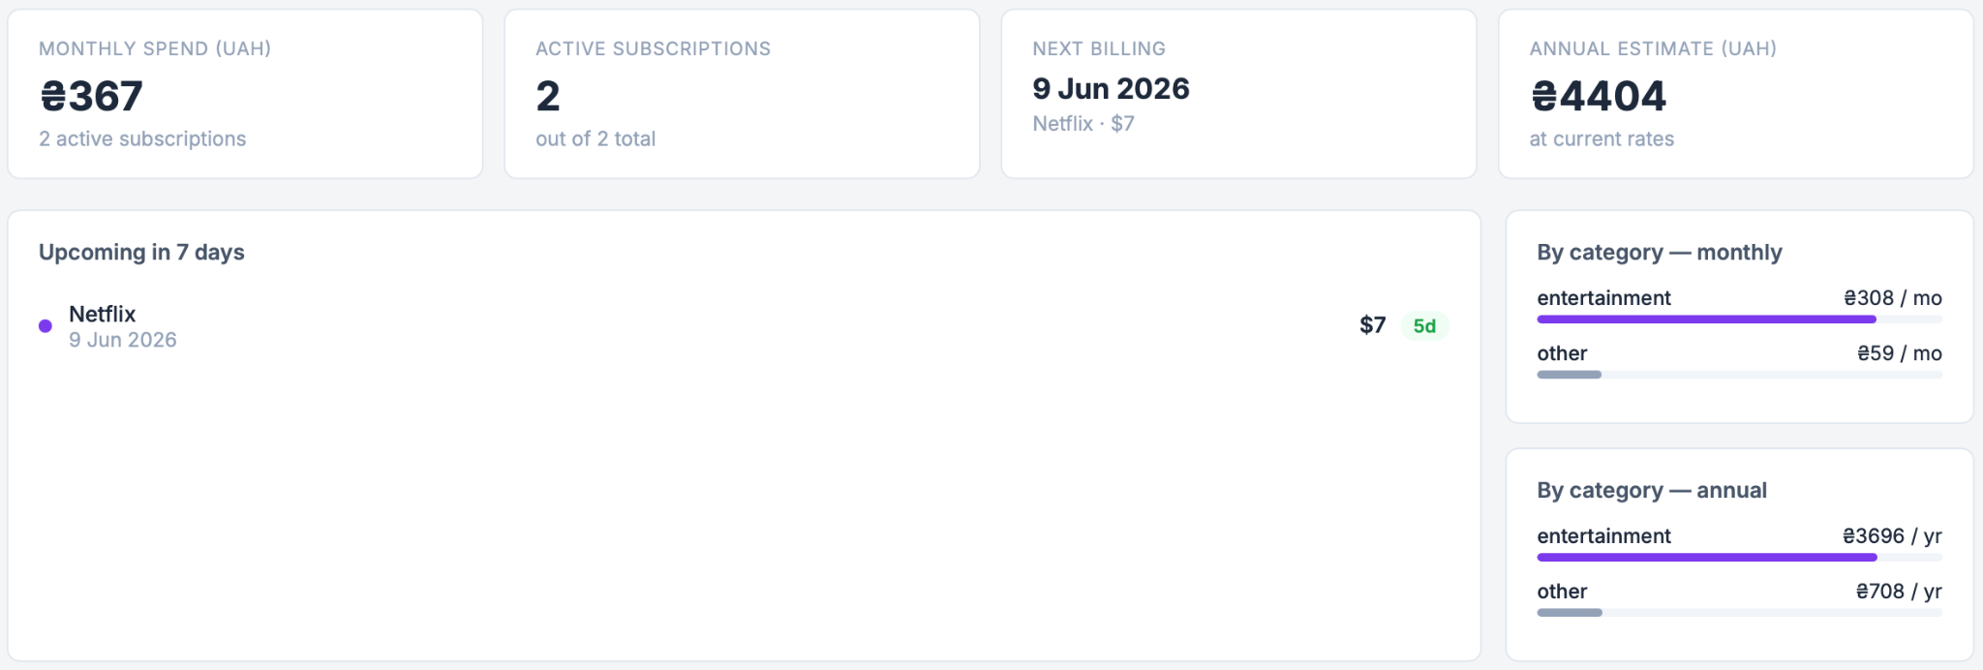
Вебінтерфейс (SPA)
Огляд
Підписки
Прогноз
Імпорт
Налаштування
Статистика, найближчі списання, підписки в межах 7 днів
CRUD, фільтрація за статусом та категорією
3/6/12 місяців, розподіл по валютах
Файли Monobank, ПриватБанку, Monobank API
Telegram, нагадування

Slide 9
Безпека та тестування
Захист даних
Тестування (ручне, curl + браузер)
bcrypt
Паролі, salt-фактор 12 (OWASP)
✓ Реєстрація: відхилення невалідних email та коротких паролів
✓ JWT: без токена — 401; з відкликаним токеном — 401
✓ Імпорт 4 форматів: Monobank API / CSV / XLS (uk/en), ПриватБанк XLSX
✓ Детекція підписок та calcNextBillingDate для всіх циклів
✓ Telegram: одноразовий токен, /subscriptions, /upcoming, MarkdownV2
✓ Rate limit: > 10 запитів на /login за 15 хв — HTTP 429
✓ Повторний імпорт того самого файлу — дублів немає
AES-256-CBC
Токен Monobank + унікальний IV для кожного шифрування
JWT + tokenVersion
Примусове відкликання всіх сесій через POST /revoke-tokens
Rate limiting
10 спроб / 15 хв на auth; 3 запити / 10 хв на sync
IDOR-захист
userId береться з req.user (JWT), не з тіла запиту

Slide 10
Висновки
17
REST-маршрутів
3
колекції MongoDB
4
формати імпорту
12 міс.
горизонт прогнозу
Що реалізовано?
- Алгоритм детекції підписок: MCC-коди + назви сервісів + аналіз інтервалів; виключення посередників та разових платежів
- Monobank API (синхронізація 90 днів, AES-256 токен) + імпорт CSV/XLS/XLSX Monobank та ПриватБанку з авто-визначенням формату
- Telegram-бот (long polling) + щоденний cron-планувальник + прогноз витрат на 3/6/12 місяців з розподілом за валютами
- Захист AES-256-CBC, bcrypt (salt 12), JWT + tokenVersion, rate limiting (auth + sync), IDOR-захист на всіх маршрутах
Практична цінність: єдиний безкоштовний вебзастосунок, адаптований до українського ринку — автодетекція підписок через відкритий Monobank API + ручний облік в єдиному інтерфейсі. Перспективи: автотести (Jest); Redis; стандарт відкритого банкінгу НБУ; мобільний клієнт.

